Slide 1


Opening
GRNOG Board
Κώστας Ζορμπαδέλος
Τάσος Καραλιώτας
Μιχάλης Οικονομάκος
Ανδρέας Πολυράκης
Event coordinator
Κατερίνα Τσοπάνογλου

Slide 2
GRNOG
2
To GRNOG είναι μια κοινότητα επαγγελματιών που ασχολούνται με τον σχεδιασμό, την υλοποίηση, την παροχή και την λειτουργία των υποδομών, των δικτύων και των υπηρεσιών του ελληνικού Internet.
Σκοπός είναι:
η δημιουργία ενός ανθρώπινου δικτύου με κοινές τεχνικές ανησυχίες
η ανταλλαγή τεχνογνωσίας μεταξύ των μελών της ομάδας
η προώθηση συνεργασίας μεταξύ των εταιριών, οργανισμών και λοιπών φορέων που σχετίζονται με το ελληνικό Internet
η ενημέρωση για ελληνικά και διεθνή δρώμενα, νέες τεχνολογίες, καλές πρακτικές και πρότυπα
GRNOG:
το σημείο συνάντησης των επαγγελματιών στον χώρο των δικτύων και του Internet στην Ελλάδα

Slide 3
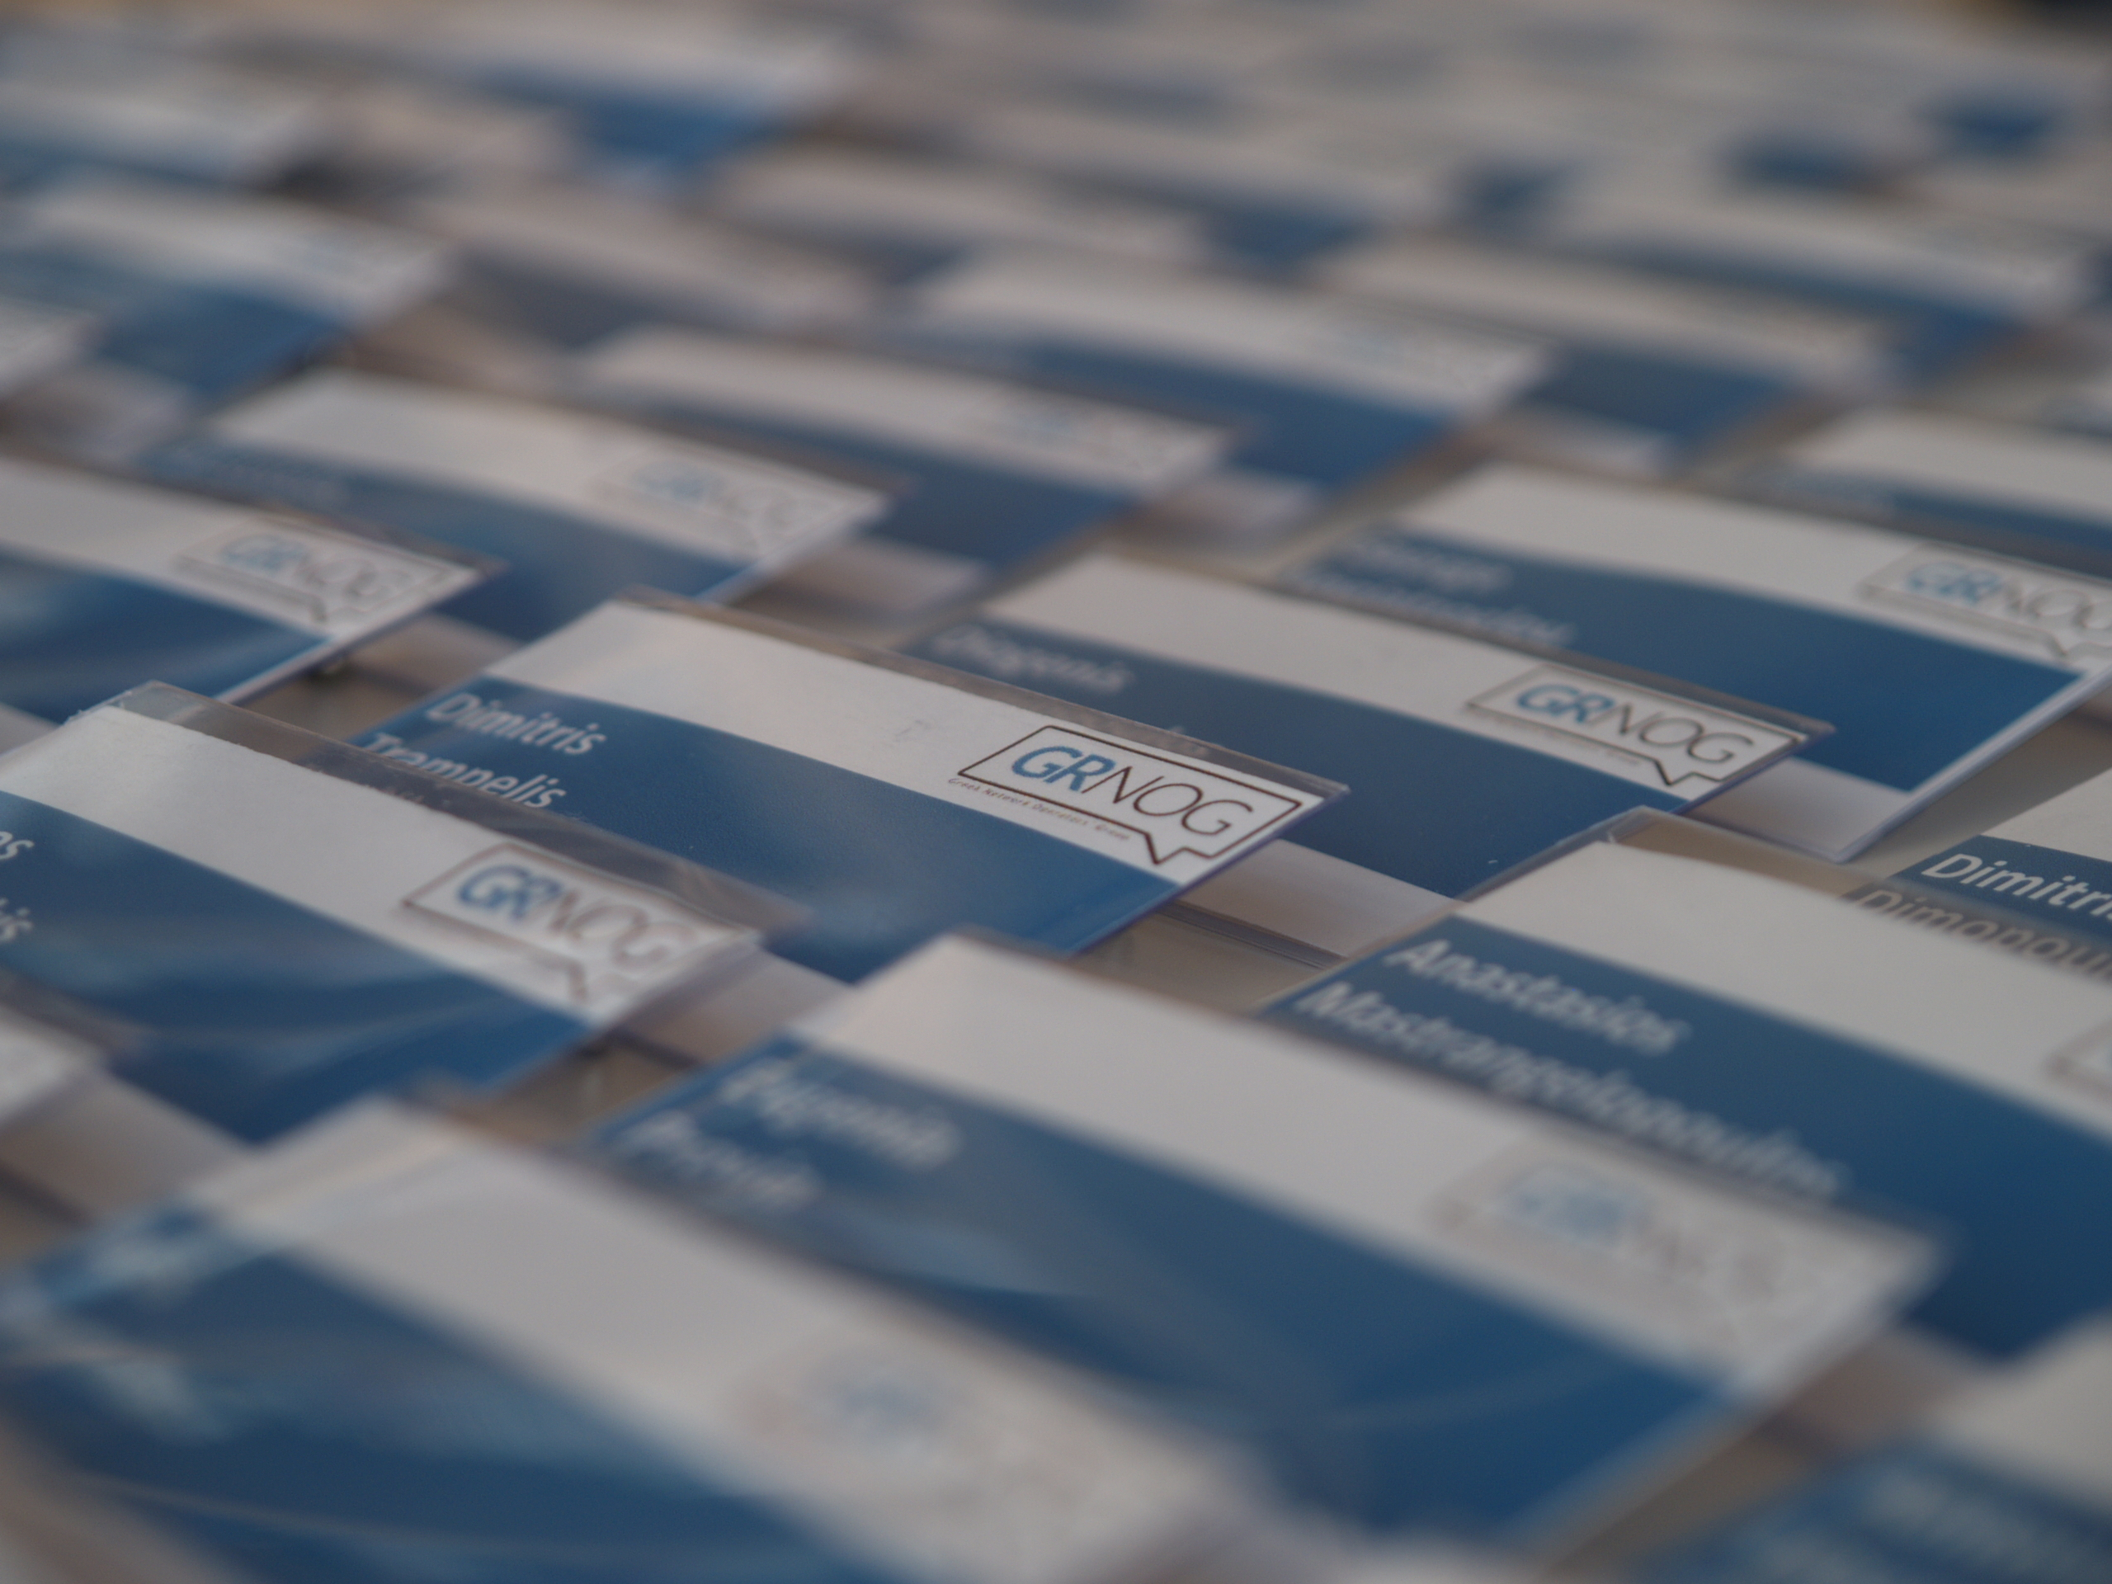


Privacy Notice
3
https://grnog.gr/privacy-policy/
…
When you register as a member:
Your name and email may appear on the private area of GRNOG website so that it will be accessible by other members or the board who want to contact you
Your email is added to the members discussion mailing list
The GRNOG board may contact you for any business relating GRNOG
When you attend meetings (as a member or guest):
name, company and professional affiliation appears on the web page of the meeting (eg participants, presenters, minutes, archives etc)
name, company and professional affiliation appears on name tags
The events are live streamed and recorded. Recording and pictures of the audience during meetings and social may appear on GRNOG web site or social media
…
Your name appears on badges and attendees list
The sessions
are recorded
and live streamed
Photos are taken for our website and socials

Slide 4


Remote participation & live streaming
4
https://diavlos.grnet.gr/event/e4432
(open streaming)
https://us06web.zoom.us/j/84947006629
(for registered viewers only)

Slide 5
Presentations
5
Download the presentations in real time
www.grnog.gr -> meetings -> grnog16 -> agenda
https://grnog.indico.nogalliance.org/event/9/timetable/
Rate the presentations in real time
www.grnog.gr -> meetings -> grnog16 -> survey
https://grnog.indico.nogalliance.org/event/9/surveys/10

Slide 6

WiFi
6
SSID: GRNOG16
Password: GRNOG16-2024

Slide 7

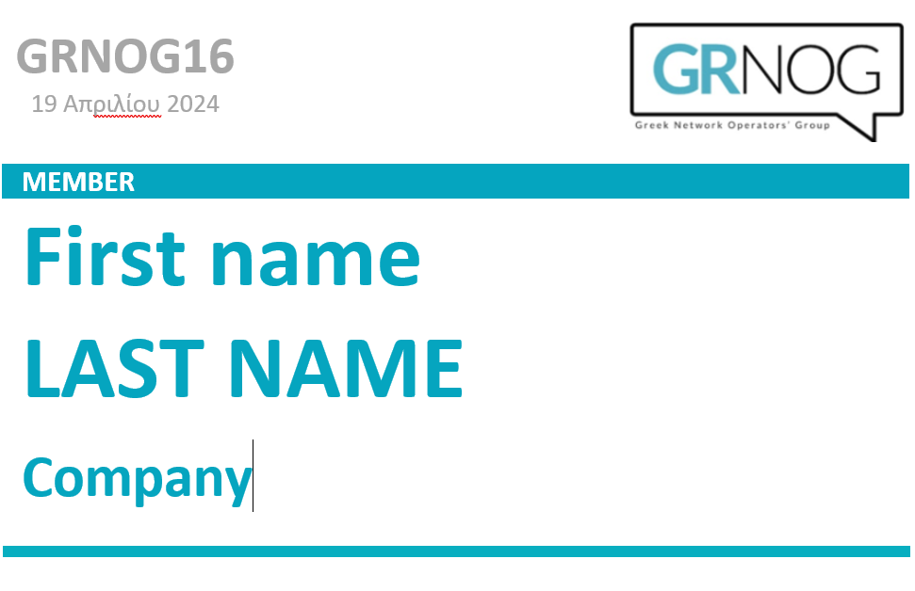
Badges
7

Slide 8
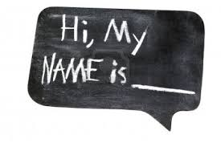

Are you new? Introduce yourself
8

Slide 9

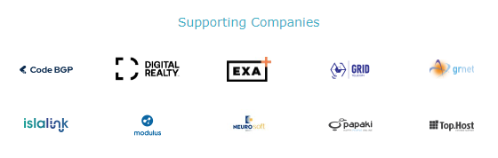
Supporting companies

Slide 10








Thank you, GRNOG16 sponsors!
GRNOG Patrons
Event Gold Sponsor
Event Bronze Sponsor
GRNOG Sponsors
GRNOG Co-host
Hosted by

Slide 11
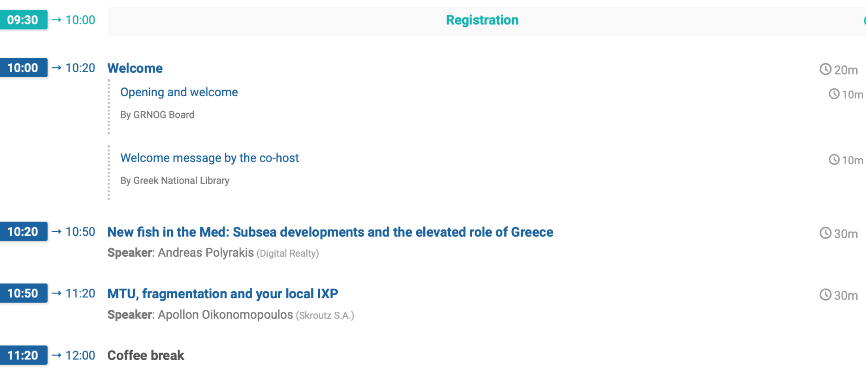
GRNOG16 Agenda! – 1st Session
11

Slide 12
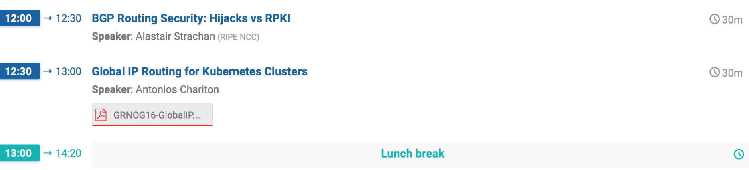
GRNOG16 Agenda! – 2nd Session
12

Slide 13
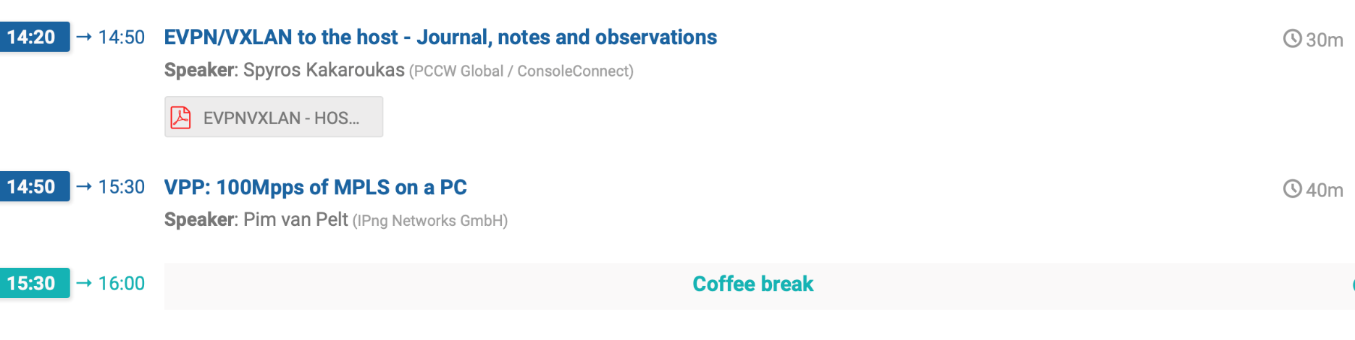
GRNOG16 Agenda! – 3rd Session
13

Slide 14
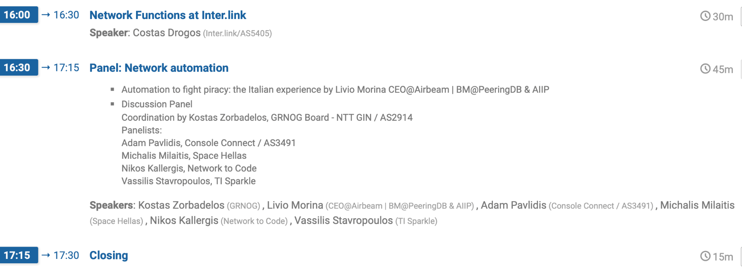
GRNOG16 Agenda! – 4th Session
14

